Slide 1
Букинистический магазин
«Urd»

Slide 2



Команда ООО “Urd”:
Вакулич Денис Викторович
#кассир, SMM
Крагель Алина Олеговна #консультант, реставратор

Slide 3
Исследование проблемы

Slide 4
Исследование проблемы

Slide 5
Исследование проблемы

Slide 6
Исследование проблемы

Slide 7


Проблема
Захламление книгами пространства за их ненадобностью в домах;
Высокая стоимость книг (средняя стоимость новых изданий художественной и нон-фикшн литературы составляет около 15-20 рублей);
Отсутствие редких букинистических экземпляров.

Slide 8

Решение
Мы представляем вашему вниманию букинистический магазин “Urd”, который позволить удовлетворить желания людей, столкнувшихся с одной из вышеописанных проблем.

Slide 9



Стратегическое управление
Свести к минимуму необходимость в печати новых книг, и, как следствие, снизить вырубку лесов и сохранить окружающую среду.
Вдохнуть в старые книги вторую жизнь, став посредниками между людьми, желающими избавиться от ненужных старых книг, и людьми, желающими такие книги приобрести.
Занимать лидирующие позиции в перепродаже поддержанных книг в Беларуси к 2023 году.
Снизить импорт российских книг к 2024 году на 8%.
Снизить вырубку лесов в Беларуси на 5% к 2024 году.

Slide 10
SWOT - Анализ
Сильные стороны:
Символическая стоимость книг
Большой выбор книг
Вторая жизнь для ненужных клиентам книг
Интернет-магазин
Отсутствие потребности в широком найме
Минимальные стартовые инвестиции
Эко-тренд
Слабые стороны:
Продажа “поддержанных книг”
Необходимость многочисленной клиентуры для поддержания рентабельности
Влияние расположения магазина
Угрозы:
Открытие конкурентов
Малое количество клиентуры
Плохое согласование аренды помещения
Возможности:
Расширение для оказания более качественных услуг
Добавление букинистического онлайн-магазина
Продажа антикварных экземпляров книжной продукции
Организация собственного книжного клуба

Slide 11






Как это работает?

Slide 12


Интернет-магазин
УРД

Slide 13
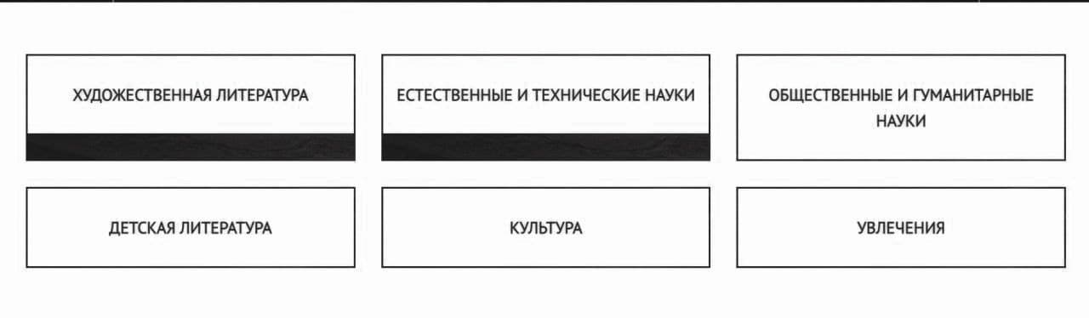
Интернет-магазин

Slide 14
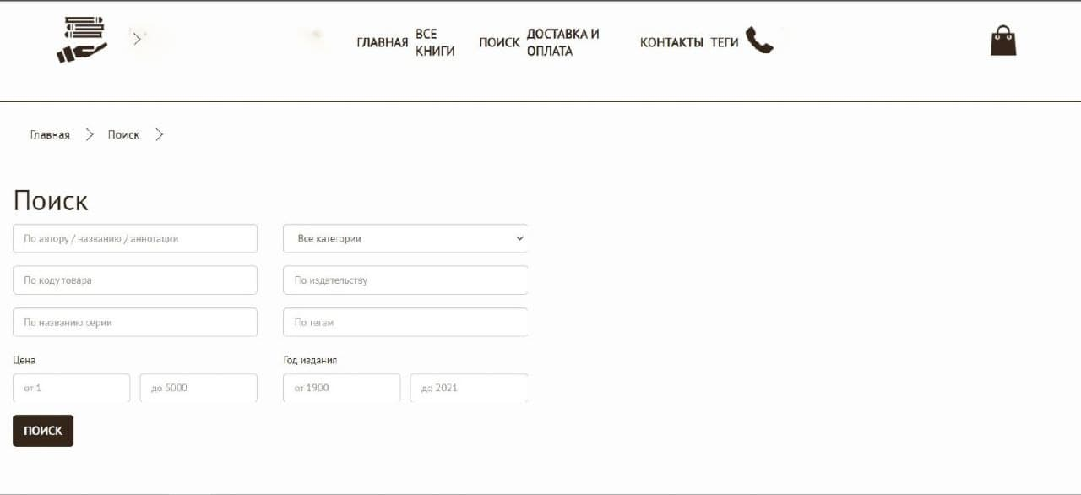
Интернет-магазин
Urd
Second-hand
bookstore

Slide 15



Целевая аудитория
Учащиеся и студенты
Букинисты и любители книг
Пенсионеры

Slide 16



Каналы продвижения
Реклама
Реклама в социальных сетях
Реклама в общественном транспорте
Почтовая рассылка
Проведение различных мероприятий
Акции
Конкурсы
Розыгрыши
Распродажи
Книжные вечера
Поэтические вечера

Slide 17


Анализ конкурентов
Книжные магазины:
• «Oz.by»
• «Biblio.by»
• «Bestbooks»
• Дом книги «Светоч»
• «Белкнига»
Букинистические магазины:
• «Книжный двор»
• «Букинист»
• «Сон Гоголя»

Slide 18
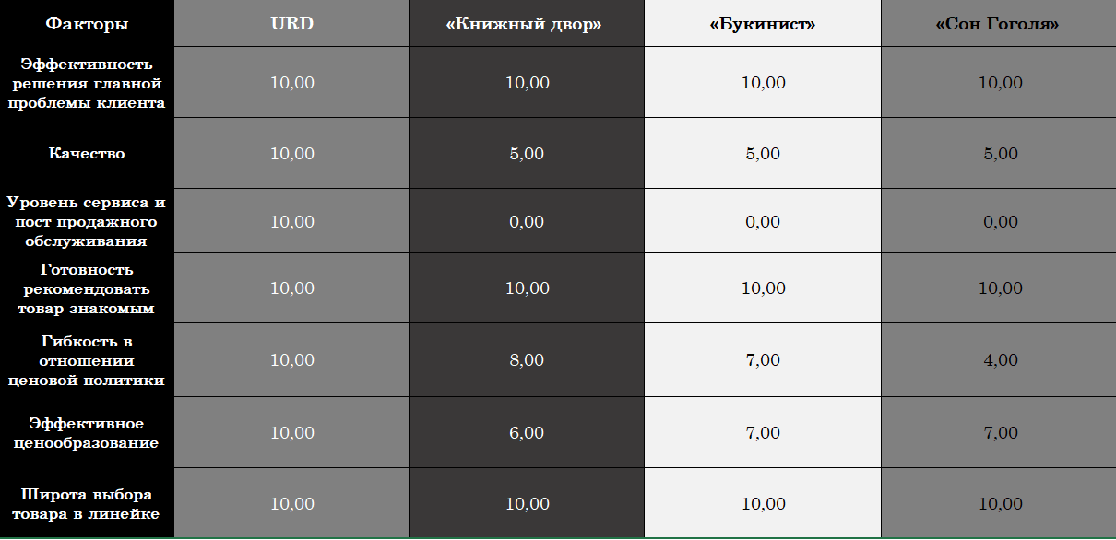
Анализ конкурентов

Slide 19
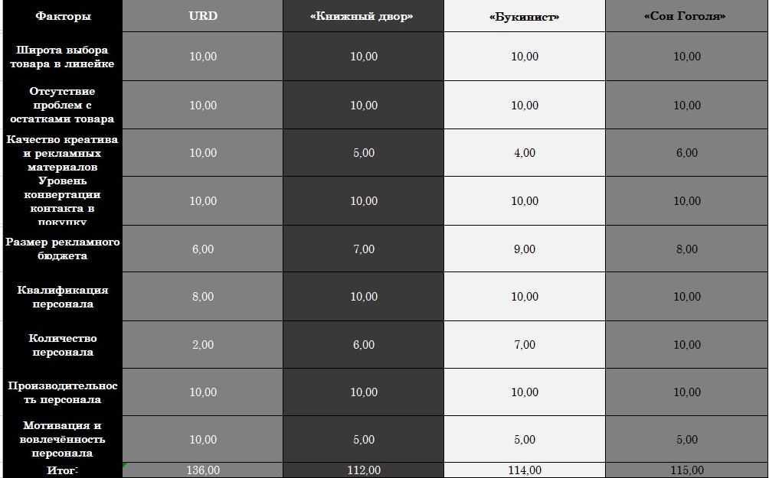
Анализ конкурентов

Slide 20

Финансовый План
Для открытия бизнеса необходимо $5 300(13 500 р.)
Заработная плата сотрудников.
В нашем магазине работает 2 сотрудника, каждый из которых в начале будет получать фиксированную заработную плату $400.
Тогда имеем $800 в месяц.

Slide 21
Финансовый План
1. Затраты на оборудование
Наименование | Количество | Цена | Итого
Шкаф книжный IKEA | 5 | 1000 | 5000
Стол продавца | 1 | 90 | 90
Стул | 2 | 30 | 60
Кассовый аппарат | 1 | 300 | 300
Денежный ящик | 1 | 100 | 100
Терминал безналичной оплаты | 1 | 750 | 750
ИТОГО |  |  | 6300

Slide 22
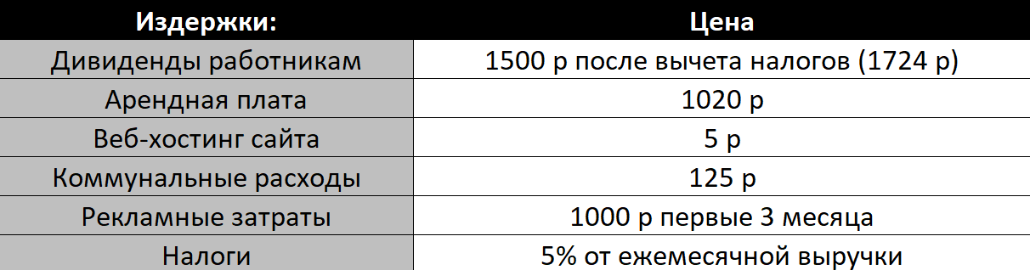
2. Издержки

Slide 23
3. План продаж
 | 1 месяц | 2 месяц | 3 месяц | 4 месяц | 5 месяц | 6 месяц
Количество книг | 250 | 550 | 800 | 950 | 1100 | 1300
Стоимость | 5 | 5 | 5 | 5 | 5 | 5
Итого выручка | 1250 | 2750 | 4000 | 4750 | 5500 | 6500
 | 7 месяц | 8 месяц | 9 месяц | 10 месяц | 11 месяц | 12 месяц
Количество книг | 1400 | 1500 | 1500 | 1500 | 1500 | 1500
Итого выручка | 7000 | 7500 | 7500 | 7500 | 7500 | 7500

Slide 24
4. Переменные издержки
 | 1 месяц | 2 месяц | 3 месяц | 4 месяц | 5 месяц | 6 месяц
Переменные издержки | 524 | 1154 | 1678 | 1993 | 2308 | 2729
Пакеты | 80 | 180 | 260 | 310 | 360 | 430
Книги | 250 | 550 | 800 | 950 | 1100 | 1300
Стоимость книг | 2 | 2 | 2 | 2 | 2 | 2
Стоимость пакетов | 0,3 | 0,3 | 0,3 | 0,3 | 0,3 | 0,3
Затраты на книги | 500 | 1100 | 1600 | 1900 | 2200 | 2600
Затраты на пакеты | 24 | 54 | 78 | 93 | 108 | 129
 | 7 месяц | 8 месяц | 9 месяц | 10 месяц | 11 месяц | 12 месяц
Пакеты | 460 | 500 | 500 | 500 | 500 | 500
Книги | 1400 | 1500 | 1500 | 1500 | 1500 | 1500
Затраты на книги | 2800 | 3000 | 3000 | 3000 | 3000 | 3000
Затраты на пакеты | 138 | 150 | 150 | 150 | 150 | 150
Переменные издержки | 2938 | 3150 | 3150 | 3150 | 3150 | 3150

Slide 25
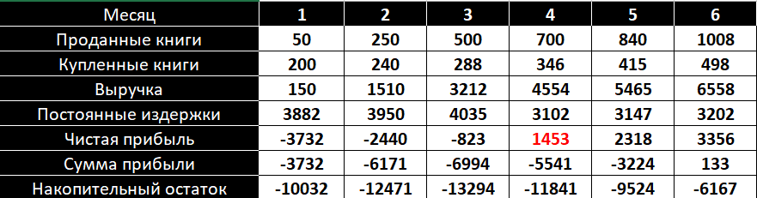
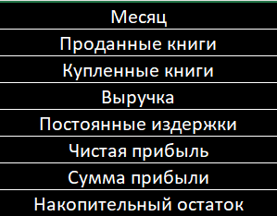
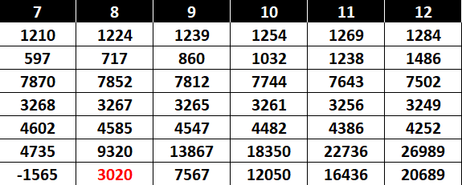
5. Прибыль и убытки

Slide 26
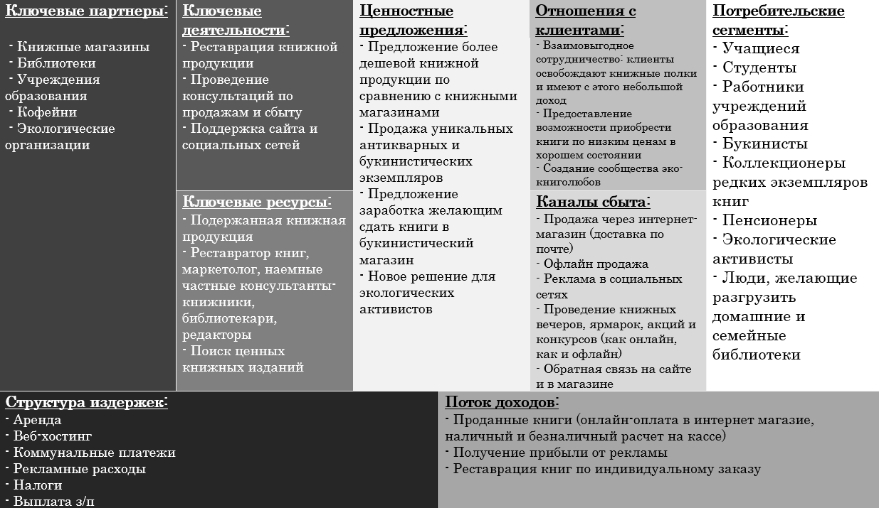
Модель Остервальдера

Slide 27
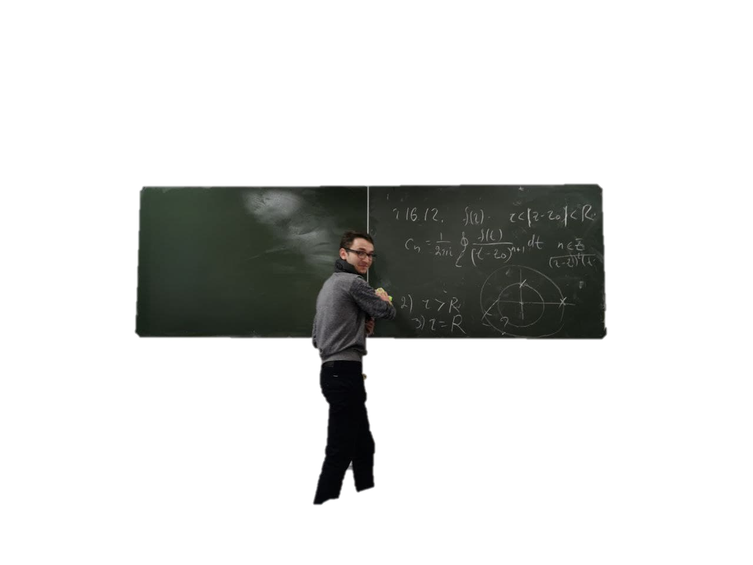
PEACE

